Slide 1

Application DIGITALES
Introduction
Philosophie et Culture de la démarche DEVOPS

Slide 2
DEVOPS … par où commencer … ?
DevOOOpS Kesako ?
Synthèse / Explication des Processus DevOpS
Impacts sur les Structures Organisationnels
Modification des Périmètres et Responsabilités
Solutions techniques et Otimisations de l’existant

Slide 3
La Philosophie « DEVOPS »
« DevOpS est une approche qui met l'accent sur un développement rapide, à petite
échelle et itératif et sur un déploiement des applications qui permet de mieux répondre
aux besoins du client. Il est caractérisé par un revirement culturel dans lequel les
fonctions Développement et Opérations sont réunies en une seule équipe. »
Une Culture ,
Une approche agile sur l’ensemble de la chaine ,
Une nouvelle donne technique et humaine ,
Une implication forte de l’ensemble des équipes.

Slide 4
La Philosophie « DEVOPS »
DEVOPS : une philosophie née de l’amélioration continue
« DevOpS » vient de la contraction entre « Development » et « Opérations » et S pour « Support »
C’est dans les grands principes du Lean Management, et plus précisément dans l’amélioration continue des processus, qu’apparaît le DevOpS.
Cette approche s’applique essentiellement au domaine du développement logiciel et prône l’efficacité et la productivité au sein des équipes projet.
DevOpS intègre pleinement les rôles opérationnels traditionnellement dévolus à des équipes dédiées et séparées des développeurs.
La démarche est focalisée sur l’idée que le temps de mise sur le d’une nouvelle offre pour une entreprise doit être réduit de manière drastique (Time To Market).
Consiste à apporter de l’Agilité sur la chaine de bout en bout.
Notes:
La vraie signification du mot Lean : Le «Lean» (Optimisation / Amélioration) a été développé par Taiichi Ohno, considéré comme le père du «Système Toyota» •
Ohno a voulu mettre en place un nouveau style de management dans lequel il met l’opérateur au centre de son action et se base sur l’expérience de celui-ci pour identifier et éliminer les problèmes (pertes de valeurs).
Lean en quelques mots Principes • Éliminer le gaspillage • Améliorer la rétroaction • Prendre les décisions au dernier moment responsable • La livraison la plus rapide possible • La prise de recul et le regard global
LEAN : Améliorer et Optimiser les processus.

Slide 5
La Philosophie « DEVOPS »
Les Axes essentiels pour la mise en Place du DEVOPS
Un Revirement culturel ET une Collaboration des équipes
La collaboration est essentielle. Création d’un environnement et une culture de collaboration et de partage. La collaboration entre les membres des équipes ne pourra se faire sans l’investissement et l’implication de la hiérarchie pour amener les personnes à suivre la même direction et à atteindre le même objectif.
Un Outillage Automatisé (intégration, livraisons, déploiements, tests…)
L’automatisation de bout en bout est essentielle pour créer des processus itératifs, fréquents, réutilisables et fiables. Produire, Tester, Intégrer et Livrer plus rapidement des applications ou services permet au métier de s’adapter plus vite et d’être plus performant. Le déploiement continu est une cible.
Des Processus adaptés et adoptés
Les processus sont essentiels et permettent d’encadrer et sécuriser les environnements exploités.
Les Processus sont partagés, adoptés et compris par toutes les équipes.
On ne laisse pas les environnements Préprod , Prod en libre accès !
Notes:
L’automatisation de bout en bout doit inclure les tests ! Automatiser sans tester est criminel !

Slide 6
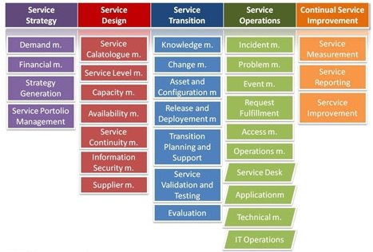
La Philosophie « DEVOPS »
Synergie ITIL et DEVOPS
ITIL (IT Infrastructure Library) est une référence mondial des bonnes pratiques dédiées à l'industrie IT et principalement utilisé pour la gestion de la production. C’est également un référentiel et un langage commun pour les différentes équipes.
De premier abord, Planification, documentation, processus et vérifications demandées par ITIL semblent être du côté opposé des DevOpS et Agile.
Les outils mis en place pour gérer les processus peuvent être lourds. Des tâches simples et courantes comme redémarrer un service, modifier une planification, passer un correctif peuvent être complexes et nécessiter des procédures formalisées et de multiples étapes de validation.
Il est possible d’automatiser et simplifier un certains nombre de tâches et de permettre une synergie efficace de ces méthodes.
L’alignement des pratiques et l’agilification des processus
est l’essence de DevOpS.
Notes:
Agile : Feedback pendant la phase de DEV
ITIL : Feedback pendant la phase Ops ( amélioration itérative et continue : cycle de Demming PDCA )
DevOps : Feedback pendant les phases DEV et OPS
Exemple de Collaboration / Synergie :
Le runbook d’Opération , la backlog unique et partagée (intégrant des SF, et des OF opérational Features), des outils/processus partagés, des plateaux communs

Slide 7
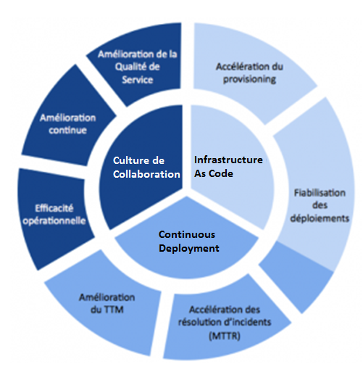
La Philosophie « DEVOPS »
Culture de Collaboration
Objectifs communs entre les équipes
Des Processus partagés et adoptés
Des équipes fonctionnelles décloisonnées.
Infrastructure As Code
Gestion de l’infrastructure par du Code
Même Cycle de livraison que l’applicatif
Provisioning automatique ou à la demande.
Déploiement continu
Mise en place d’une chaine automatisée.
de l’intégration à la production.
Réduction des erreurs humaines

Slide 8
La Philosophie « DEVOPS »
Résumé des points Clés
La satisfaction client avant tout !
Une nouvelle Culture et une Collaboration des équipes
Une Agilité sur l’ensemble de la chaine (infrastructure, développement, déploiement )
Une Culture … Des Processus … Des Outils !

Slide 9
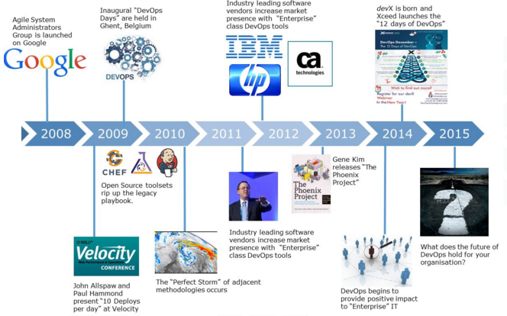
Les Processus du DEVOPS, l’industrialisation et la cible de déploiement continu
Notes:
Bénéfices attendus (1/2) ● Les principaux bénéfices du déploiement continu sont la réduction du temps de cycle et l'optimisation des passages entre les différents environnements qui sont très coûteux d'une manière générale. ● Le passage du développement/intégration à la production est l’activité qui se montre être la plus consommatrice en ressources : la moitié du temps de la production est ainsi consommée par le déploiement ou des problèmes liés au déploiement.

Slide 10
Les Processus du DEVOPS
Quelques Chiffres (2013!)
LesFurets.com 1 déploiement par jour
Facebook 2 déploiements par jour
Flickr 10 déploiements par jour
Intercom 20 déploiements par jour
Etsy 50 à 60 déploiements par jour
HubSpot 300 déploiements par jour
Amazon 1 déploiement toutes les 11,6 secondes
Non atteignable sans les processus et outils adaptés !
Le nombre de déploiement par jour n’est pas une fin en soi, l’objectif est de pouvoir livrer quand on veut livrer !
.. Et vous .. ?

Slide 11

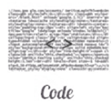
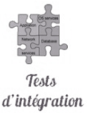
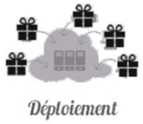



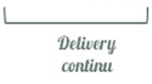
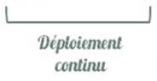
Les Processus du DEVOPS
Vision Synthétique
DEV
OPS
Notes:
Déploiement Continu
Environnement de Développement Intégré
Versionnement
Gestion de configuration
Build tools
Intégration continue
Tests de non régression
Bug Tracking
Outils de déploiement
Outils de monitoring

Slide 12
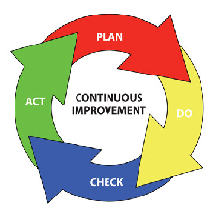
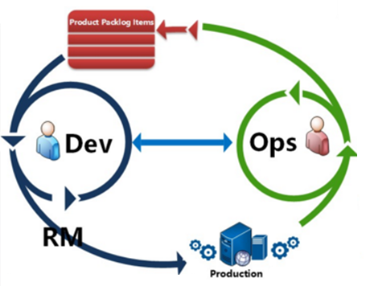
Les Processus du DEVOPS
Vision intégrée
Accélérer le Time To Market
6
Equilibrer vitesse, coût, qualité et risque.
Feedback Continu
Update du statut / préconisations
Retour à chaque étape
Amélioration Continue
Etablir une cible à atteindre
Mise en œuvre de Plan d’amélioration
Post implémentation review …
Réduire le temps de retour Client
Développements Agile
Cycles itératifs (Sprint)
Backlog produit
5
1
Surveillance continue
Monitoring & Supervisions
Détection des anomalies
Intégration Continue
Construction package
Tests (unitaires, code…)
2
Déploiement en UAT/PPD
Même livrable
Tests (charge, perfs, intrusion..)
Déploiement en Production
Push button
Installation & Rollback automatisé
4
3
Notes:
Le déploiement continu, prolongement de l'intégration continue, est une pratique visant à réduire le plus possible le temps de cycle, le temps écoulé entre l'écriture d'une nouvelle ligne de code et l'utilisation réelle de ce même code par des utilisateurs finaux.
L'équipe s'appuie sur une infrastructure qui automatise l'ensemble des étapes de déploiement (ou "mise en production"), de sorte qu'après chaque intégration qui se solde par des tests passant avec succès, l'application en production est mise à jour.
Attention on entend parler indifféremment de « Continuous Delivery » et « Continuous Deployment ».
Pour rappel, il faut différencier les étapes suivantes :
Compilé, testé, déployé sur un environnement d’intégration = Continuous Integration
Compilé, testé, livré à l’équipe suivante (Tests, Qualification, Mise En Production, Ops) = Continuous Delivery
Compilé, testé, déployé en production = Continuous Deployment
Il ne faut pas oublier l’amélioration continue qui permet de mesurer et progresser.
Penser à l’optimisation globale et non pas l’optimisation isolée

Slide 13
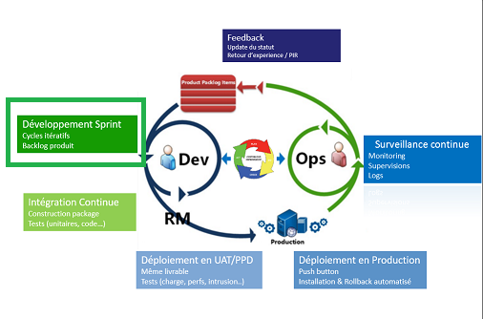
Les Processus du DEVOPS
1 – Développement : Les Méthodologies Agiles
Méthodes utilisées par les DEV qui repose sur des cycles itératifs et adaptatifs (besoins évolutifs).
Permettent de pallier au traditionnel cycle en V ou tout doit être défini dès le début (besoins, planning …).
Préférence pour des équipes organisées par fonction (Features Teams).
Cycles de développement rapides qui apportent de nouvelles fonctions à la fin du cycle.
Valeurs Agiles (Manifeste):
L'équipe et la communication avant les outils et processus.
L'application avant la documentation.
La collaboration avant la négociation contractuelle.
L'acceptation du changement et la flexibilité avant la planification.
Des Bonnes Pratiques …
Gestion des évolutions
Fonctionnalités conçues pour être indépendantes
Livrable dès que c’est prêt
Découplage des fonctionnalités
Environnement de DEV
Chaque fonctionnalité sur une branche Feature dédiée
Environnement Quasi iso Production
Quelques Méthodologies Agiles :
Scrum, Extreme Programing, Feature Driven Developpement, Kanban …
Notes:
Manifeste Agile :
La collaboration avec le client PLUTÔT QUE la négociation de contrat
Les personnes et les interactions PLUTÔT QUE les processus et les outils
Un logiciel fonctionnel PLUTÔT QUE une documentation complète
La réaction au changement PLUTÔT QUE suivre d’un plan
Ex KAnBan
Pourquoi : - Les priorités changent au jour le jour - nécessité de flexibilité dans l’organisation
Utilisation de techniques de visualisation d’informations pour gérer le travail ” Des outils pas une méthode

Slide 14

Les Processus du DEVOPS
Développement: Best Practises
Fonctionnalités conçues pour être indépendantes
Packaging et livraison de ce qui est prêt dès que c’est prêt
Chaque fonctionnalité sur une branche Feature dédiée
Environnement iso Production (ou quasi)
Complétude : tester ce que le programme doit et ne doir pas faire

Slide 15
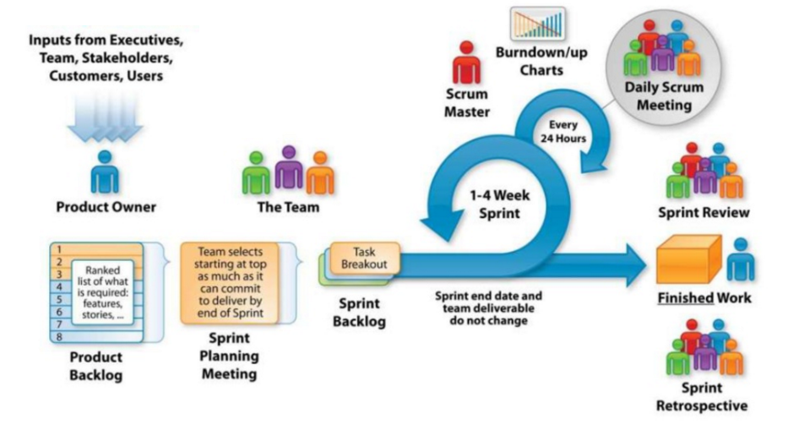

Les Processus du DEVOPS
1 – Développement : Les Méthodologies Agiles : Focus SCRUM
Objectifs
Satisfaire le Client en livrant rapidement et régulièrement des fonctionnalités à VA
Livrer fréquemment un logiciel opérationnel avec des cycles courts ( < 1 mois )
Utilisateur et développeur travaillent ensemble
Backlog Produit: Liste des éléments fonctionnels à implémenter classée par priorité
Sprint Backlog : Liste des éléments à embarquer dans un sprint (Pas de Changement pendant les Sprints)
Standup Meeting : Revue quotidienne sur l’avancement du Sprint avec les équipes
Burndown Chart : Suivi graphique de l’effort restant a faire pour finaliser le sprint.
Notes:
Attention à la difficulté d’intégrer les phases de tests dans la méthodologie Agile et les sprint.

Slide 16
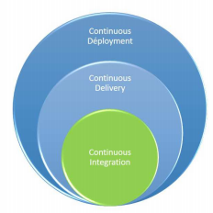
Les Processus du DEVOPS
L’intégration Continu
La Livraison Continu
Le déploiement Continu
S
U
R
V
E
I
L
L
A
N
C
E
C
O
N
T
I
N
U
E
T
E
S
T
S
C
O
N
T
I
N
U
S
Focus sur les tests
Les tests continus impliquent de tester au plus tôt et en continu tout au long du cycle de vie, ce qui permet de réduire les coûts, de raccourcir les phases de test et de disposer de retours en continu sur la qualité. Ce processus, appelé également shift-left testing vise à intégrer les activités de développement et de test pour que la qualité soit incorporée aussi tôt que possible dans le cycle de vie et non pas repoussée à une phase ultérieure
Notes:
Les tests doivent être entrepris tout au long du cycle de déploiement.
Sans les tests ou est la qualité ?!
Sans les tests comment valider le succès des étapes ?
Sans l’automatisation des tests comment gagner en rapidité ?
Les tests sont un aspect clé du processus.
L’automatisation des tests est le seul garant d’un processus efficient de bout en bout
Principe des Tests
Indépendance : un programmeur ne doit pas tester ses propres programmes
Paranoïa : Ne pas faire de tests avec l’hypothèse qu’il n’y a pas d’erreur (code trivial, déjà vu, ...) : bug assuré !
Prédiction : La définition des sorties/résultats attendus doit être effectuée avant l’exécution des tests. C’est un produit de la spécification.
Vérification : Il faut inspecter minutieusement les résultats de chaque test mais aussi leur pertinence.
Robustesse : Les jeux de tests doivent être écrits avec des jeux valides, mais aussi invalides ou incohérentes
Complétude : Vérifier un logiciel pour vérifier qu’il ne réalise pas ce qu’il est supposé faire n’est que la moitié du travail. Il faut aussi vérifier ce que fait le programme lorsqu’il n’est pas supposé le faire
Tester le plus tôt possible
Il a été prouvé que des vérifications et des corrections effectuées au moment des
exigences sont moins coûteuses que celles effectuées au moment du déploiement de
l’application. « Les études menées sur le coût associé à la détection d’une erreur montre que
si une erreur décelée lors de la phase d’élaboration du cahier des charges coûte 1 alors que
la même erreur décelée en phase de conception coûte 10 et une erreur décelée en phase d’exploitation coûte 100»
Exemple La sonde Mariner 1 (1962)
Coût: 18,5 millions de dollars. Mariner 1 est la première sonde du programme mariner , lancée le 22 Juillet 1962 pour mission de survol de vénus mais cette dernière a détourné un peu sur la trajectoire de sa destination pour causer sa destruction après 293 secondes de son décollage .Cause: Le programmeur a mal transcrit une formule manuscrite en informatique .
La défaillance provient dune erreur de transcription manuelle dans la spécification du programme de guidage. Le rédacteur a oublié la barre souscrite dans la formule de lissage des variations de vélocité. Le manque de cette barre a causé une mauvaise interprétation des valeurs(variation du temps) et lors des corrections induites qui ont été erronés la fusée a perdu sa trajectoire , ce qui obligea l’officier de sécurité de commander sa destruction .
Exemple : Le bug de la division du Pentium
Algorithme de Division erroné
Exemple « Ariane 5 » :
Le 4 juin 1996, Ariane 5, explose en Guyane lors de son premier vol, (Auto-destruction), 37
secondes après le décollage.
Cause du problème: la réutilisation du logiciel de guidage d’Ariane 4 dans Ariane 5 sans
analyse des conditions de son fonctionnement ni tests sur simulateur, malheureusement ce
le logiciel ne faisait pas certains tests de débordement (conversion flottant 64 bits trop grand
vers entier 16 bits), Ariane 5 était beaucoup plus rapide…
Après analyse des enregistrements des paramètres de vol et du logiciel de commande, cet accident fut attribué à une conception fautive du logiciel de recouvrement d'erreurs dans le module de navigation. Ce module était dupliqué pour faire face à une possible défaillance. Après 37 secondes, une défaillance irrécupérable survint dans le module de secours, qui fut mis hors service. Une fraction de seconde plus tard, la même défaillance se produisit dans le module actif. La défaillance simultanée des deux modules était une situation non prévue, qui donna lieu à une réaction inappropriée : des données de diagnostic d'erreur furent envoyées sur l'entrée des commandes des gouvernes. Ces données, incohérentes dans ce contexte, déclenchèrent un braquage à fond des propulseurs, qui provoqua la désintégration de l'engin et son autodestruction.
Le domaine de la médecine : « Therac 25 » :
En 1985–1987, la machine Therac 25 chargée de traiter des patients atteints du cancer leur
a administré une dose mortelle de radiations ce problème a causé 5 morts.
Cause du problème: Conflit d’accès aux ressources entre 2 parties logicielles.

Slide 17
Les Processus du DEVOPS
Les Tests : Best Practises
Indépendance : le développeur ne teste pas son code
Prédiction: la sortie des tests est définie avant son lancement
Vérification : la pertinence et les résultats sont analysés
Robustesse: les jeux de données doivent contenir des incohérences
Complétude : tester ce que le programme doit et ne doir pas faire

Slide 18
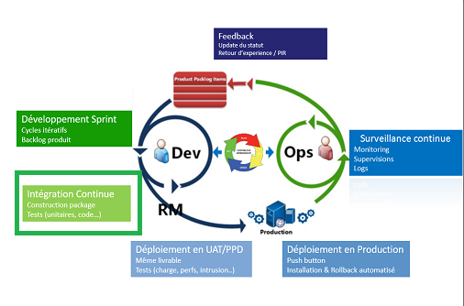
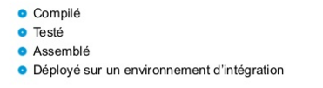
Les Processus du DEVOPS
2 - L’intégration Continue
L’intégration continue est un processus côté DEV.
Il consiste à tester et déployer sur un environnement d’intégration.
Tester aussi souvent que possible les non-rég pour détecter les bugs le plus tôt possible.
La plupart du travail est réalisé par des outils de tests automatisé.
Développement et intégration sont réalisées en parallèle pour éliminer les bugs au fur et à mesure.
La phase de test se trouve raccourcie grâce à l’intégration continue.

Slide 19
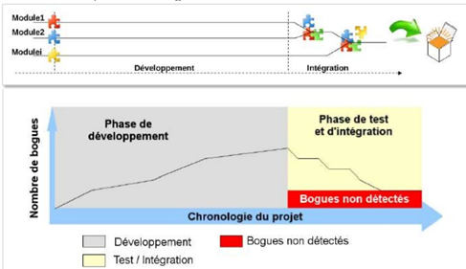
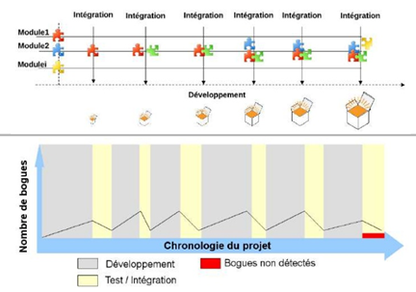
Les Processus du DEVOPS
2 - L’intégration Continue – Focus Durée d’intégration
Avant Intégration Continue
Après Intégration Continue
Durée de la phase
Phase raccourcie

Slide 20
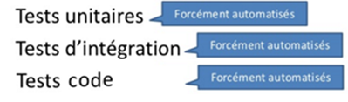
Les Processus du DEVOPS
2 - L’intégration Continue – Focus sur les tests
La Bonne exécution des tests permet de passer aux étapes suivantes.
Notes:
Tests unitaires :
Tester des algorithmes isolés
Valider les règles de gestion unitaires
Prévenir les régressions
Code testable = Code mieux pensé
Tests d’intégration
Mettre à l’épreuvre les transactions
Vérifier l’execution applicative dans une infrastructure type prod

Slide 21
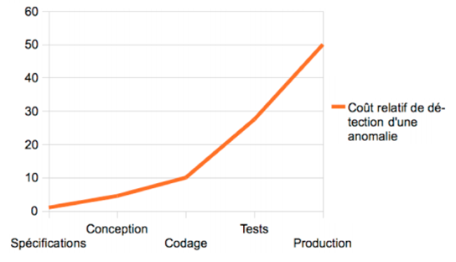
Les Processus du DEVOPS
2 - L’intégration Continue – Focus sur les tests
L’importance des Tests et de la détection des anomalies au plus tôt.
Augmentation des couts et des impacts (planning, client) en cas de détection tardive .
Notes:
Il a été prouvé que des vérifications et des corrections effectuées au moment des
exigences sont moins coûteuses que celles effectuées au moment du déploiement de
l’application. « Les études menées sur le coût associé à la détection d’une erreur montre que
si une erreur décelée lors de la phase d’élaboration du cahier des charges coûte 1 alors que
la même erreur décelée en phase de conception coûte 10 et une erreur décelée en phase d’exploitation coûte 100»

Slide 22
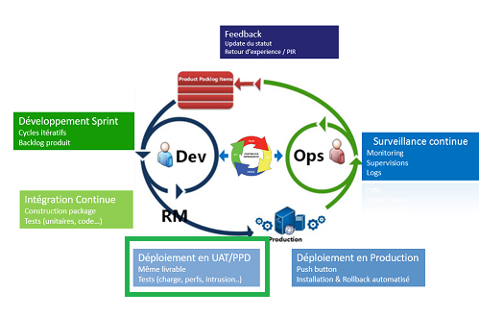
Les Processus du DEVOPS
Respect des règles de programmation
Nom des variables normalisées
Gestion des Exceptions
Utilisation de fonctions « deprecated »
Tailles des fonctions utilisées
2 - L’intégration Continue – Focus Qualité du Code
Un code de Qualité est plus facile à maintenir.
Les bugs sont détectés et corrigés plus rapidement.
La mesure permet l’amélioration.
Détection des bugs potentiels
Variables non initialisées
Boucles infinies
Retours de fonction non définis
Erreurs dans le transtypage
Identification des duplications et du code mort
Respect des règles de programmation
Détection des bugs potentiels
Evaluation de la couverture de code par les tests unitaires
Analyse de la complexité (cyclomatique)
Remontée de Métriques de qualité
Analyse de la complexité cyclomatique
Chaque Branchement conditionnel augmente la complexité du code.
Un code complexe est difficile à maintenir et long à réparer.
Remontée de Métriques de qualité
Nombre de lignes de code
Nombre d’erreurs, warnings, notice.
Lignes de commentaires et couverture documentation
Notes:
Les sept péchés capitaux du développement :
Duplication de code
Convention d’écriture et de codage
Manque de couverture des tests
Bugs potentiels courants
Complexité du code
Documentation
Conception
Les outils d’Analyse
Analyse statique du Code
Analyse Dynamique
Profilers
Memory Tools
Monitoring Tools
Les Solutions
PMD
CheckStyle / Jalopy
Coverity
SonarQube

Slide 23
Les Processus du DEVOPS
2 - L’intégration Continue – Focus Qualité du Code
Le gain financier sur les temps de développement
ne peut PAS toujours être compensé
par un investissement dans des serveurs plus puissants.
Notes:
Les caractéristiques d’un logiciel robuste :
Code lisible et Normé
Couverture de tests automatique raisonnable
Architecture saine
Outils de debugging et monitoring performants
Culture d’Entreprise qui valorise le refactoring

Slide 24
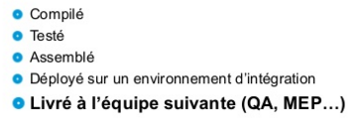
Les Processus du DEVOPS
3 - La livraison Continue
La livraison continue est un processus d’intégration et de production.
Le but est de tester et livrer une application aux étapes suivantes du cycle de vie (recette, perfs, pré-production).
Réalisée après validation des tests effectués en intégration.
La phase de test correspond aux tests fonctionnels , charge, sécurité…
Ces batteries de tests sont indispensables est doivent être automatisées
Le passage d’un état à l’autre est entièrement automatisé : le livrable doit être constitué de tel sorte qu’il soit déployable en production dès la mise en recette.
Le livrable déployé est le même qu’en intégration.
Notes:
Il n’est pas concevable de simplement automatiser le déploiement applicatif et de ne pas envisager l’automatisation des tests a dérouler.
Dans ce cas la perte de qualité et les risques associées seraient considérables.
L’efficacité consiste à l’automatisation de l’ensemble des éléments.
=> Automatiser sans tester est criminel.

Slide 25
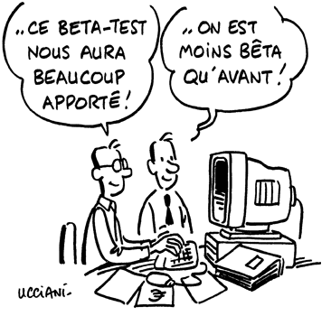
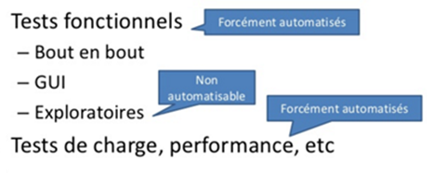

Les Processus du DEVOPS
3 - Livraison Continue – Focus sur les tests
Les TESTS sont essentiels pour un processus efficient !
Sans oublier les tests de Sécurité / Intrusion / Scalabilité / Robustesse …
SANS tests automatisés : PAS de livraison Continue !
Notes:
Tests de non Regression (TNR)
Couverture large de l’application
Tests déroulés de façons sytématique
Pierre angulaire de la confiance Qualité
Tests de Charge
Test de l’application déployée
Simule un niveau de charge attendu
Les statistiques peuvent servir de détection de non reg.
Stress Test
Augmenter la charge pour identifier les limites

Slide 26
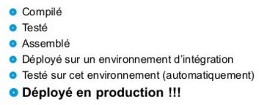
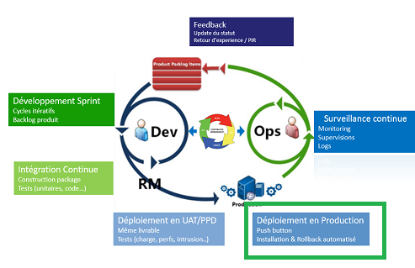
Les Processus du DEVOPS
4 - Le déploiement Continu
Le déploiement continu est un processus de production.
Le but est de tester et déployer une application sur l’environnement de production.
Il est prérequis que les précédents processus aient été réalisé avec succès.
Le déploiement est automatisé et réalisé par un simple « press button »
En cas de problème un rollback est également automatisé.

Slide 27
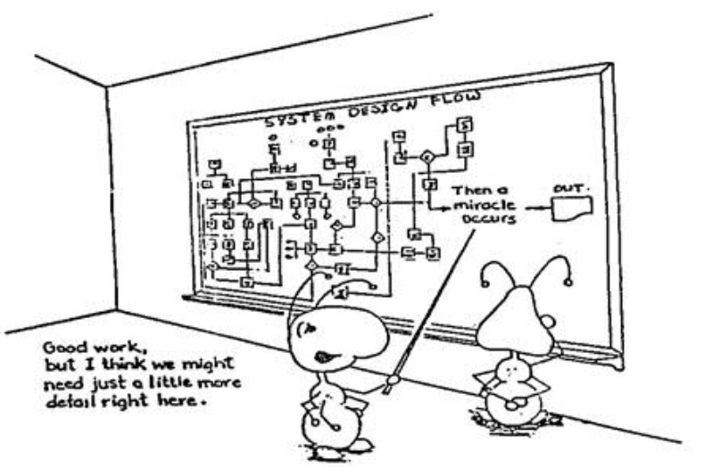
Les Processus du DEVOPS
4 - Le déploiement Continu
Les Risques à éviter
Notes:
Ce qu’il faut éviter

Slide 28
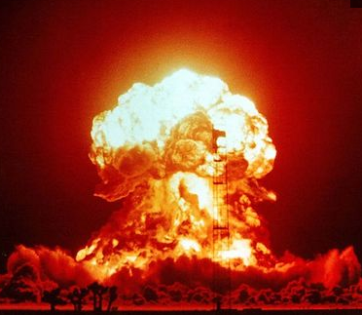


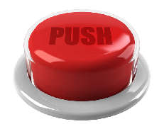
Les Processus du DEVOPS
4 - Le déploiement Continu
Application « Smiley v1.1»
Déploiement Et Rollback
Ou RollForward (si fast fix)

Slide 29
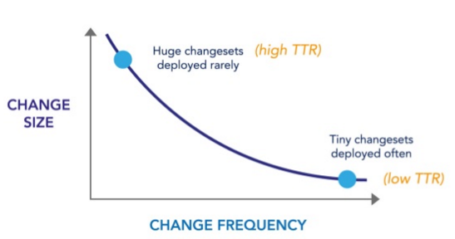
Les Processus du DEVOPS
4 - Déploiement continu - Focus
Avantages de l’Augmentation de la Fréquence de Livraison et Diminution du contenu livré :
Mise a disposition de fonctions au plus tôt (Time To Market)
Amélioration de la Qualité livrée
Diminution des Risques fonctionnels
Rôdage aux livraisons (Processus / Outils / Personnes)
Amélioration du Temps de Réparation
Evolution du Time To Repair (TTR)

Slide 30
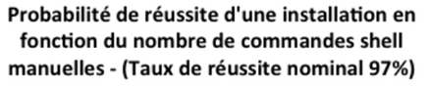
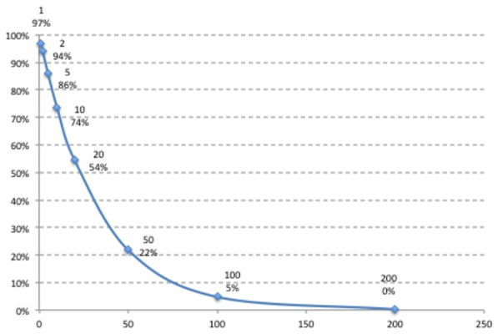
Les Processus du DEVOPS
4 - Déploiement continu - Focus

Slide 31
Les Processus du DEVOPS
Déploiement continu : Best Practises
Environnement de Développement Intégré
Versioning , Gestion de Conf, build Tools
Bug Tracking
Tests automatisés
Outillage (déploiement, monitoring, tests)

Slide 32

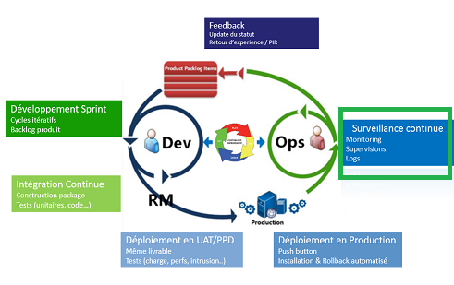
Les Processus du DEVOPS
4 – Post Mise en Production
Surveillance Continue

Slide 33
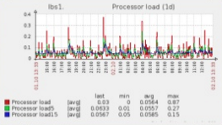
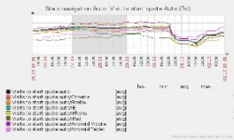
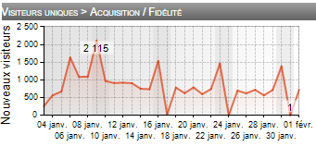
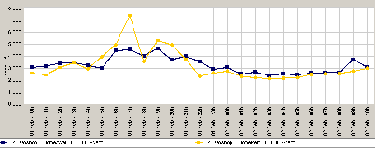
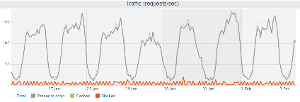
Les Processus du DEVOPS
Serveurs
(interne)
5 – Surveillance continue: Measure Everything !
Monitoring des Logs
Monitoring de L’infrastructure
Monitoring du Système
Monitoring des Performances
Monitoring des Services
Monitoring de l’utilisation
Monitoring de l’application
Monitoring de l’usage des caches
Monitoring des WebServices
DashBoard de Santé
Rapport de Tendance
Analyse Prédictive
…
« If you can NOT measure it you can NOT improve it » Lord Kelvin
Services
(interne)
Activité Métier
(transactionnel)
Embarquer les Surveillances pour chaque nouveau composants livrés.
Dispo & Perfs (externe)
« If it’s not Monitored, It’s NOT in production »
Traffic Réseau
(interne et externe)
Notes:
Pour pouvoir améliorer quelque chose il faut pouvoir le mesurer!
Les surveillances doivent être imaginer dès la conception de l’application
Superviser quoi ?
Les temps d’exécution...
de service
de service distant
L’occupation mémoire
Les ressources partagées
pool de threads
pool de connexions
Les succès/échecs

Slide 34
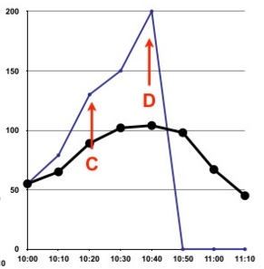
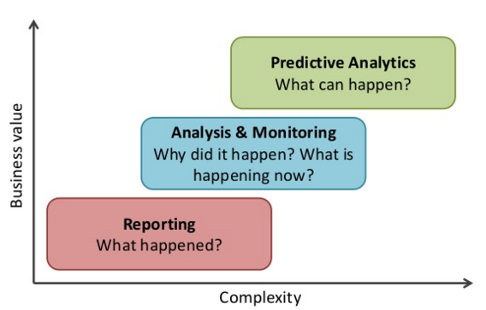
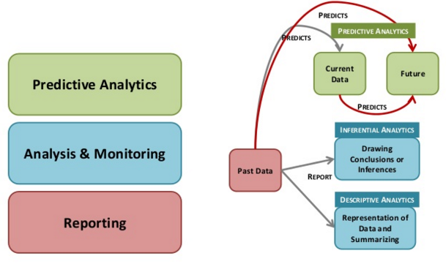
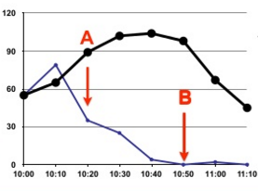
Les Processus du DEVOPS
« Si vous rendez vos clients mécontents dans le monde réel, ils sont susceptibles d’en parler à 6 amis. Sur Internet, vos clients mécontents peuvent en parler chacun à 6000 amis » Jeff Bezos,
PDG d’Amazon
5 – Focus - Analyses Prédictives
Anticiper les problèmes et les situations anormales !
Détection des écarts basée sur des seuils configurés
Détection des anomalies basée sur des tendances et les données passées.

Slide 35
Les Processus du DEVOPS
Surveillances: Best Practises
Surveillances et météo doivent être décrites dès la conception
Tous les éléments infra et appli doivent être monitorés
Analyse prédictive pour la détection des incidents
Anticipation de l’activité Métier et des pics
Reprises et Consignes d’exploitation

Slide 36
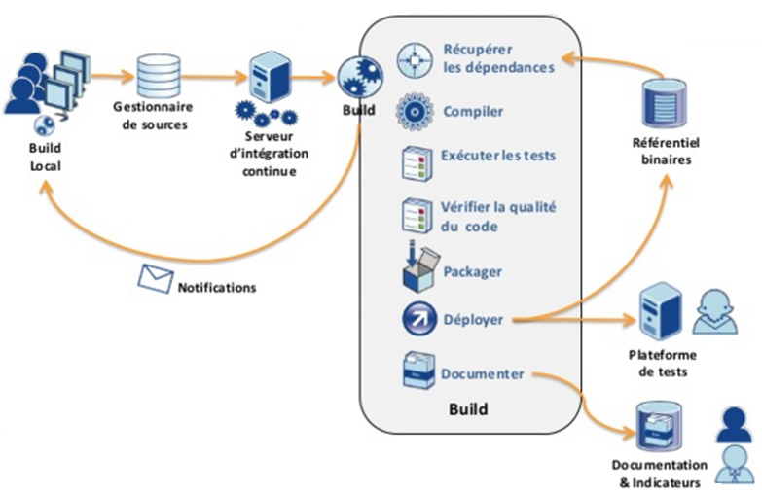
Les Processus du DEVOPS
Schéma de principe d’Orchestration

Slide 37

Les Processus du DEVOPS
Et du côté de L’infa ?

Slide 38
Les Processus du DEVOPS
Industrialisation de l’Infrastructure
Industrialisation et Automatisation des Processus (Infrastructure)
Provisioning d’infrastructure (Compute, Network, Storage)
Installation des images (OS) , Configuration logicielles
Déploiements infra automatisés ( code )
Mise à disposition des plateformes
Gestion de l’infrastructure avec les paradigmes du développement
Evolution de l’infra : cycle de vie similaire au workflow applicatif
Maitrise des plateformes, Scalabilité horizontale, Versioning, APIfication des services
Les principes agiles typiques à l'application peuvent être appliqués sur l'infrastructure
Réduction des erreurs humaines / délais de mise à disposition des plateformes
Déployer, maintenir et Upgrader une infrastructure avec du code !
Elasticité (scale-in, scale-out) , robustesse, provisioning écomissionement..
Scalabilité horizontale à la demande (pic de charge, évenement métier)
Notes:
Un nouveau métier dans l'infrastructure : nouvelles compétences, nouveaux besoins, nouvelles technologies...
Une Interface devenue directe entre le produit fini et les clients des APis : cette modification nécessite un accompagnement
Les principes agiles typiques à l'application peuvent être appliqués sur l'infrastructure (pattern applicatif, cycles itératifs, optimisations du code et versionning ...)
e nouveaux cas d'utilisation : exemple
Construction et Monopolisation des ressources uniquement au besoin (ex construction et mise à disposition d'une plateforme de recette uniquement pour la phase des tests 1 semaine par mois) et destruction une fois la phase terminée. Ce procédé permet d'économiser des ressources facturée mais aussi de confirmer la capacité et la maitrise de la reconstruction from scratch et ISO Production des environnements : capitalisation du savoir, peu de delta entre les environnements
Dans ce cadre les "containers" tels que Docker apportent une plus value indéniable (création d'un nouveau container systématique à chaque changement)
on capitalise sur ce qu'est un environnement en terme de code applicatif, cela signifie qu'on est capable de reconstruire from scratch et de même nous ne sommes plus dépendant des anciennes plateformes historiques (et de la documentation associée). Le code est suiffisament concis, précis, neutre et factuel pour ne pas nécessiter de production de documentation en parallèle (cette dernière pouvant toujours être sujet à interpretation). Ce code 'infra'qui modèlise la topologie de l'application peut donc suivre le même cycle de vie que le code 'applicatif' et déployer sur les différents environnements de façon répétable.
Le pipeline de deploiement ne délivre donc pas juste de l'applicatif mais délivre le produit : réunification de l'application et de l'infrastructure sous jacente !
Fin de la dichotomie entre livraison de l'application et livraison de l'infrastructure : procédures identiques, processus identiques, même qualification du risque, même batterie de tests ...

Slide 39
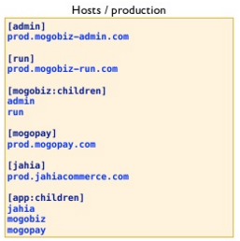
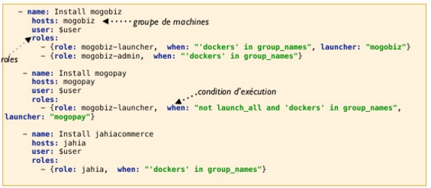
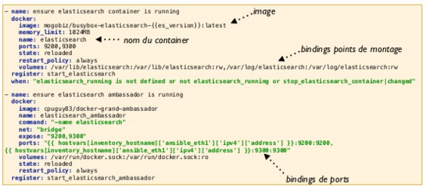
Les Processus du DEVOPS
Infrastructure As Code
Procédure d’installation
Machines
Provisioning

Slide 40
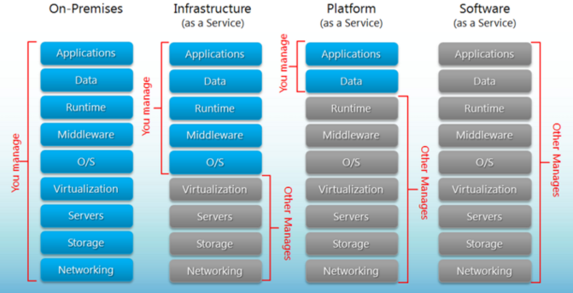
Les Processus du DEVOPS
Différents Modèles de Service
Notes:
IAAS : Open Stack
Autre Modèle BAAS : Business as A Service
NB dans l’IAAS la gestion de l’OS est en périmètre partagé

Slide 41
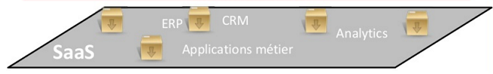
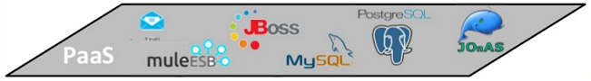
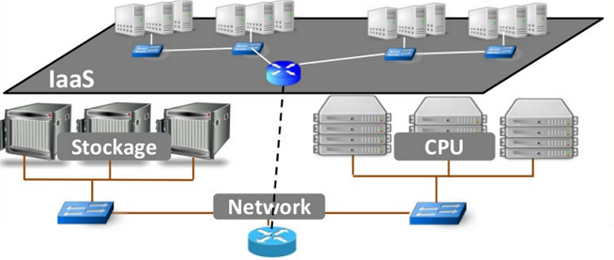
Les Processus du DEVOPS
Différents Modèles de Service
Notes:
IAAS : Open Stack
Autre Modèle BAAS : Business as A Service
NB dans l’IAAS la gestion de l’OS est en périmètre partagé

Slide 42
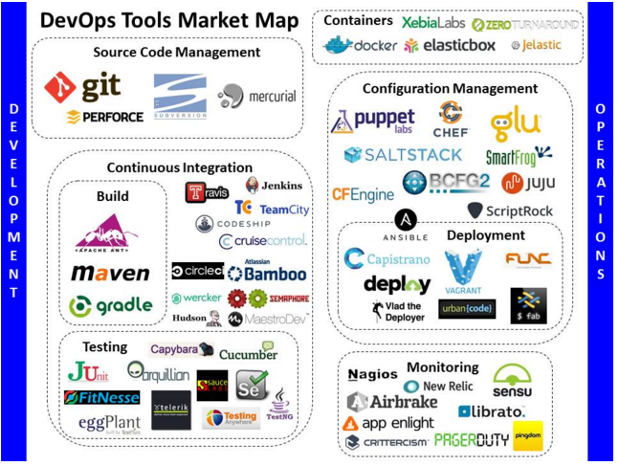
Les Processus du DEVOPS

Slide 43
Les Processus du DEVOPS
Résumé des points Clés (1/2)
Industrialiser et Standardiser
Augmenter les fréquences de livraison / Diminuer le contenu livré
Disposer de processus fiables, répétables et d’outils automatisés
Tester au plus tôt et tout le long du cycle de livraison et production
Notes:
« Industrialiser et Standardiser »
Sans standard, on ne peut s’améliorer
Un standard va vous permettre de définir un niveau de performance mesurable (en terme de Qualité, de Coût et de délai) et vous garantit ainsi un résultat prédictible

Slide 44
Les Processus du DEVOPS
Résumé des points Clés (2/2)
Industrialiser et Standardiser :
1- L’infrastructure: son Provisioning, les mises à jour …
2- L’usine logicielle : standardisation, framework, méthodes , outils
3- Le déploiement des applications et des configurations
4 - Les surveillances, le monitoring et les procédures

Slide 45
Impacts sur la Structure Organisationnelle
Changements organisationnels

Slide 46
Modification de la Structure Organisationnelle
Les Etudes et les Opérations se sont éloignées, leurs cultures ont divergées…
Eloignement physique
Les équipes ont été cloisonnées physiquement.
Les équipes sont placées dans des directions différentes.
Aucun plateau commun.
Eloignement culturel
Les développeurs répondent à un besoin métier.
Réactivité et déploiement fréquents sont nécessaire pour les DEVs.
L’exploitation elle, doit s’assurer du maintien en condition opérationnelle du SI
Eloignement Méthodologique
Les développeurs travaillent en mode Agile.
La production travaille avec les bonnes pratiques ITIL.
Les deux méthodologies ont des objectifs partagés mais rencontrent des divergences en pratique.

Slide 47




Modification de la Structure Organisationnelle
Les Etudes et les Opérations se sont éloignées, leurs cultures ont divergées…
Le problème de l’éloignement en image

Slide 48


Modification de la Structure Organisationnelle
Dev VS Ops
Périmètre Application
Périmètre Opération
Vers un Changement du Modèle ?
Réactivité,
Flexibilité,
Time To Market, Agilité
Stabilité,
Sécurisation,
Maitrise du Risque,
ITIL
Couche « Hautes » :
Applications,
Composant applicatifs, couches logicielles, webservices,
configuration applicatives …
Couches « Basses »
Serveurs, VMs,,
Clusters, Firewall
Réseau, Stockage, Sauvegarde, monitoring, patchs sécurité…
Mise en
Production
P. Carbasa
S. Sadirac
« Face au monde qui change il vaut mieux penser le Changement que Changer le Pansement »
problème: Gestion incident suite MEP !
A. Egels
T. Chhea
S. Sadirac
Eloignement des équipes
Taylorisation des méthodes
Adapter le SI aux demandes du marché en
Introduisant des évolutions applicatives, Recherche de Flexibilité,
= > Maximiser les Changements
Maintenir La disponibilité des Services en contrôlant les évolution pour réduire les risques et incidents
=> Minimiser les Changements
Notes:
Francis Blanche : « Face au monde qui change il vaut mieux penser le Changement que Changer le Pansement »
Les développeurs sont créatifs par nature. Ils recherchent continuellement de nouvelles façons d’éliminer les goulets d’étranglement, d’améliorer leur code et de produire le dernier concept révolutionnaire. Les méthodes Agiles ont remplacé les approches traditionnelles en Cascade, (WaterFlow). Les outillages – contrôle de version, intégration continue, suivi des anomalies, etc – sont désormais orientés pour produire le code applicatif plus rapidement que jamais.
La production est avide de stabilité. En standardisant les outils, les produits et les plateformes, elle s’eforce d’assurer continuité et respect des niveaux de service. Des outils de gestion de configuration ont été adoptés pour gérer les environnements au travers des infrastructures physiques, virtuelles et Cloud. Les délais de mise en production se sont améliorés mais ne sont toujours pas en phase avec le rythme du développement.

Slide 49



Modification de la Structure Organisationnelle
You Build It .. You Run It !
Unités
Autonome
De
Production
F. Sevestre
Organisation en Features Teams
Agilité et Alignement
aux Besoins

Slide 50
Modification de la Structure Organisationnelle
La collaboration entre les Devs et les Ops représente un pilier de la transformation DevOps
La principale transformation organisationnelle consiste au décloisonnement des équipes et au passage d’un modèle mono-disciplinaire vers des équipes pluridisciplinaires, appelées équipes fonctionnelles ou Feature teams. Nouveau rôles : Release Manager, Ingénieurs Devops ..
Le mécanisme de gestion des changements régule les dysfonctionnements des nouveaux silos dans le cas d’impact d’une modification applicative sur les autres domaines applicatifs, idem pour les changements d’infrastructures à l’initiative des exploitations.
F. Sevestre
T. Chhea
P. Carbasa
S. Sadirac
T. Chhea
P. Carbasa
S. Sadirac
Le support applicatif en production n’existe plus à proprement parler, il est assuré par l’équipe applicative DevOpS. Inutile désormais d’expliquer l’impact du changement à une équipe mutualisée de support en production.
You Build It .. You Run It !

Slide 51





Modification de la Structure Organisationnelle
D’autres Types d’Organisation possibles
Organisation traditionnelle en silo de compétence
Les Dev font toutes les OPS
(cas très particulier)
Partage entre les équipes
des ressources spécialisées.
F. Sevestre
P. Carbasa
S. Sadirac
T. Chhea
P. Carbasa
Polyvalence des compétences des ressources
Equipe DEVOPS sur un périmètre pilote
You Build It .. You Run It !

Slide 52
Modification de la Structure Organisationnelle
Résumé des points Clés (1/2)
Transformer / Adapter l’Organisation
Changement du périmètre des activités et des rôles
Changements Techniques et Automatisation de bout en bout
You build it, you run it !
Notes:
Changements Organisationnels :
rendre agile toute l’IT et non uniquement le projet
Les équipes, structurées par fonction, ne le sont plus.
Chaque membre du département Opération fait partie d’une ou plusieurs équipes
fonctionnelles (Features Team) dans l’organisation cible.
Changement dans le périmètre des activités
Auparavant en charge (entre autres) de réaliser des actions manuelles ou semi-automatisées d’installation afin d’amener le produit vers le client, les opérations sont maintenant plus actives sur l’automatisation du processus de test et de livraison ainsi que sur le provisioning de L’infrastructure. Le service est opéré par les équipes qui ont opéré à sa construction.
Passage du schéma-modèle « d’Intégrateur » à « DEVOPS »
Automatisation de bout en bout
Le déploiement est désormais entièrement automatisé. Des validations manuelles demeurent afin de permettre une batterie de test définie (cf Quality Gates), les opérations de packaging des binaires, de configuration des serveurs et de déploiement des binaires font partie d’un processus automatisé.

Slide 53

Modification de la Structure Organisationnelle
Résumé des points Clés (2/2)
Notes:
Changements Organisationnels :
Les équipes, structurées par fonction, ne le sont plus.
Chaque membre du département Opération fait partie d’une ou plusieurs équipes
fonctionnelles (Features Team) dans l’organisation cible.
Changement dans le périmètre des activités
Auparavant en charge (entre autres) de réaliser des actions manuelles ou semi-automatisées d’installation afin d’amener le produit vers le client, les opérations sont maintenant plus actives sur l’automatisation du processus de test et de livraison ainsi que sur le provisioning de L’infrastructure. Le service est opéré par les équipes qui ont opéré à sa construction.
Passage du schéma-modèle « d’Intégrateur » à « DEVOPS »
Automatisation de bout en bout
Le déploiement est désormais entièrement automatisé. Des validations manuelles demeurent afin de permettre une batterie de test définie (cf Quality Gates), les opérations de packaging des binaires, de configuration des serveurs et de déploiement des binaires font partie d’un processus automatisé.

Slide 54


Les Axes D’améliorations et de Transformation
Que veut-on faire ?
Où Sommes nous ?
Par quel Chemin ?
Où va-t-on ?

Slide 55
Les Axes D’améliorations et de Transformation
Le chemin Step By Step
Qu’est-ce que je veux faire ?
Réfléchir en terme des besoins métier
Définir des objectifs mesurables et atteignables
Inclure des personnes clés (Dev et Ops) dans la reflexion
Etape 1
Où suis-je actuellement ?
Qu’est-ce qui est fait actuellement avec quelle maturité
Ce que l’on ne fait pas mais que l’on devrait faire
Ce qui est compliqué à faire ou source de perte d’énergie
Etape 2
Quelles sont mes priorités?
Définir les prochaines cibles en partant de l’état actuel
Prévoir des changements organisationnels, technologiques, culturels
Prioriser en fixant des objectifs ( efforts, gains, dépendances …)
Etape 3
Mettre en oeuvre des Améliorations ciblées et identifies
Roadmap et plan d’action validés par tous les acteurs
S’appuyer sur des premiers succès mettre en oeuvre
Envisager une extension du modèle
Comment s’améliorer ?
Etape 4

Slide 56
Les Axes D’améliorations et de Transformation
Step 1 : le besoin et les objectifs ?
Qu’est-ce que je veux faire ?
Réfléchir en terme des besoins métier
Définir des objectifs mesurables et atteignables
Inclure des personnes clés (Dev et Ops) dans la réflexion
Etape 1
Travail / Réflexion à mener (Workshop)

Slide 57

Les Axes D’améliorations et de Transformation
Step 2 : l’état des lieux actuel ?
Progrès
Define release with business objectives
Measure to customer value
Improve continuously with development intelligence
Test Continuously
Manage environments through automation
Provide self-service build, provision and deploy
Automate problem isolation and issue resolution
Optimize to customer KPIs continuously
Plan and source strategically
Dashboard portfolio measures
Manage data and virtualize services for test
Deliver and integrate continuously
Standardize and automate cross-enterprise
Automate patterns-based provision and deploy
Optimize applications
Use enterprise issue resolution procedures
Link objectives to releases
Centralize Requirements Management
Measure to project metrics
Link lifecycle information
Deliver and build with test
Centralize management and automate test
Plan departmental releases and automate status
Automated deployment with standard topologies
Monitor using business and end user context
Centralize event notification and incident resolution
Document objectives locally
Manage department resources
Manage Lifecycle artifacts
Schedule SCM integrations and automated builds
Test following construction
Plan and manage releases
Standardize deployments
Monitor resources consistently
Collaborate Dev/Ops informally

Slide 58

Les Axes D’améliorations et de Transformation
Step 2 : l’état des lieux actuel ? (autre exemple)
P R O G R E S

Slide 59
Les Axes D’améliorations et de Transformation
Step 3 - Les Priorités

Slide 60
Les Axes D’améliorations et de Transformation
Layer | Rubriques | Axes d’optimisations
Amélioration & Collaboration | Culture, Processus & Outillage | Amélioration des processus dev/prod, alignement et partage des outils, collaboration des équipes tout le long du cycle de MEP, standardisation et automatisation de la chaine de déploiement. Adoption des processus et des outils par les équipes. Rédaction d’un kit et manuel d’utilisation (processus, outils, méthodes). Amélioration des catalogues. Standardisation & Industrialisation .
 | Monitoring & KPI | Indicateurs techniques et métiers de bonne santé des applis partagés (choix des outils, health checks, .), suivi de l’efficience des transformations techniques et orga.
Appli Infra | Fiabilisation des MEP | Mise en place de Quality Gates, conception de l’application pour supporter le ZDD et l’ouverture progressive (feature flags), scalabilité horizontale , HA applicative.
 | Gestion des logs et des erreurs | Amélioration des messages, outils de concentration et d’analyse de logs, surveillances spécifiques de patterns d’erreurs des logs. Procédures de rattrapage en cas d’erreur.
 | Sécurité | Processus clairement établi, liste des patchs à appliquer, règles de sécurité à appliquer. Ensemble des tests nécessaire pour un Go Live ou Release formalisés.
 | Maintien en condition Op | Gestion des montées de version des middlewares, migrations techniques, fenêtre spécifiques pour ces opérations. Mise en place du Mécanisme de dette technique.
 | Zero Downtime Deploiement | Déploiement progressif (feature flags) ou partielle (canary testing) de fonctionnalités. pattern green / blue … Gestion de l’AB Testing …
 | Robustesse, tenue à la charge | Suppression des SPOF , mise en place de modes dégradés et de mécanismes de protection contre les saturations , plans d’action de test en charge, plan d’ajout de capacité.
 | Evolutions de l’infrastructure | Adaptation de l’infrastucture aux patterns de ZDD, (duplication des chaines applicatives…), Infrastructure as a code , amélioration du provisioning, catalogue de service Infrastructure, optimisation des performances, focus sur la scalabilité. Mise en place d’une Offre de service, intégration des nouvelles technos (OpenStack, Docker..)
Notes:
Ne pas tirer tous les WF de l’entreprise pour commencer, penser à faire des Quick Wins !
Définir des normes et standards vraiment partagés
Passer enfin du temps à faire de l’important au lieu de l’urgent

Slide 61
Les Axes D’améliorations et de Transformation
Processus Etape 1 – Lean & Optimisation

Slide 62
Les Axes D’améliorations et de Transformation
Les Quality Gates ou Cycle de vie d’une application
Définir plusieurs type de « Quality Gates » pour la gestion du cycle de vie d’une application.
Les Quality Gates représentent toutes les étapes de validation d’une application avant sa mise en production.
Le passage par tel ou tel Quality Gate est déterminé en fonction de la nature de la release (mineur, majeur, nouvelles fonctionnalités) ou en fonction d’évènements (correction anomalie …)
Les règles seront établies dans un comité regroupant les études et l’exploitation.
Chaque Quality Gates contient des contrôles spécifiques (livrables, PV , prérequis, ensemble de tests …)
Le contenu des Quality Gates est défini en amont du cycle et avant le déploiement d’une release et intégré dans un outillage opérationnel.

Slide 63

Les Axes D’améliorations et de Transformation
Les Quality Gates ou Cycle de vie d’une application

Slide 64
Les Axes D’améliorations et de Transformation
Zero Downtime Deployment
Objectif : garantir que les déploiements peuvent se faire sans impact sur le service et sa disponibilité.
C’est là qu’intervient le Zero Downtime Deployment (ZDD), qui permet de déployer une nouvelle version d’un système sans interrompre le bon fonctionnement du service.
Comment s’assurer d’un déploiement « sans accroc » ?
La mise en oeuvre du Zero Downtime Deployment se base sur un certain nombre de patterns et de bonnes pratiques (devant être prises en compte dès la conception logicielle)

Slide 65
Les Axes D’améliorations et de Transformation
Zero Downtime Deployment
Blue / Green Deployment
C’est le pattern classique de ZDD.
Il suppose que l’application soit hébergé sur au moins deux chaînes applicatives, puisque l’objectif est de déployer la version N+1 d’une application sur une des chaînes, tandis que le service est maintenu sur les chaînes encore en version N.
Difficultés : lors de modification de structure des données (opérations BDD complexes)
L’application doit pouvoir gérer la bascule et la réplication des données.

Slide 66





Les Axes D’améliorations et de Transformation
Pattern Blue Green

Slide 67

Les Axes D’améliorations et de Transformation
Zero Downtime Deployment & AB Testing
Canary Release
Les mécanismes sont identiques au Blue/Green Deployment.
Permet de confronter la version N+1 à une population restreinte d’utilisateurs.
La majorité des utilisateurs ont accès à la version N.
Utilisé par Facebook pour déployer en 1er aux collaborateurs puis à tous les utilisateurs si ok

Slide 68



Les Axes D’améliorations et de Transformation
Canary Release
Le « testing en production » est probablement l’une des approches les plus novatrices : déployer une nouvelle fonctionnalité dans l’application en production tout en maitrisant l’impact. Cette maitrise peut correspondre par exemple à un déploiement sur un pourcentage d’utilisateur ayant un profil identifié ou une localisation géographique donnée par exemple.
A/B Testing : Tester les nouvelles fonctionnalités sur le site de production

Slide 69
Les Axes D’améliorations et de Transformation
Zero Downtime Deployment & AB Testing
Features Flags
Le code Applicatif embarque des modifications permettant de tagger les fonctionnalités
L’execution du même code détermine si la fonctionnalité doit être activée ou non.
Permet d’activer des fonctionnalités selon des critères spécifiques (IP, utilisateurs, events…)
La fonctionnalité peut être activée / désactivée sans redéployer
Difficultés: Maintenance du code, gestion des tests, Activation et support des fonctionnalités.
Nécessite beaucoup de rigueur et un pilotage fin de l’activité.

Slide 70

Les Axes D’améliorations et de Transformation
Features Flags (Modification du code applicatif)
Présentation d’un cas d’usage simple
Des use Cases plus complexes peuvent être mis en œuvre (cibler des utilisateurs selon une multitude de critères …)

Slide 71


Les Axes D’améliorations et de Transformation
Etudes – Amélioration des Logs
Des logs explicites pour permettre une
exploitation efficace et la détection des
évènements importants.

Slide 72
Les Axes D’améliorations et de Transformation
Opérations
Le partage d’informations et de procédures permettant aux DEVs de s’impliquer dans la « stabilité de la production » et d’améliorer, en relation avec le département d’Exploitation, la sûreté de fonctionnement des services IT :
Automatisation des procédures d’installation des correctifs.
Automatisation des remontées de compte rendu d’exécution pour les programmes en erreur
Automatisation des consignes de reprise en cas d’incident
Identification des Applicatives vs alertes d’Infrastructure
Collaboration et Partage des informations de Tenue à la charge, Performance et Capacité
Amélioration du Monitoring existants
Analyses Prédictives
automatisation
Monitoring

Slide 73
Les Axes D’améliorations et de Transformation
Etudes
Amélioration des tests (fonctionnels, logiciels, …) et automatisation end to end (scénarii , gestion des jeux de données)
Prise en compte des aspects de déploiements progressif dans le développement (ex Features Flags )
Gestion de version des logiciels et d’intégration qui alimentent l’outil d’installation et de déploiement en production
Augmentation de la robustesse des logiciels qui ne doivent pas défaillir lors de la réception de flux de données incorrects (foolproof)
Messages d’alertes pertinents (logs, monitoring, …) et suppression des bruits (alertes inutiles)
Fourniture d’éléments (techniques et métier) permettant de prévoir les besoins capacitaires
Conception et mise en place de messages alimentant des tableaux de bord temps réel de suivi du bon fonctionnement et du volume d’activité métier.
Prendre en compte des aspects de monitoring des fonctions dans le développement
Déploiement , tests et automatisation
Reporting et Capacité

Slide 74





Les Axes D’améliorations et de Transformation
Step 4 : Comment s’améliorer ?
Progrès

Slide 75

Les Axes D’améliorations et de Transformation
Step 4 : Comment s’améliorer ?
Fixer un planning ambitieux mais réaliste et adapté au contexte

Slide 76
Bénéfices / Risques de la Démarche
Bénéfices
Approche innovante, démarche appliquée dans le Cloud
Alignement de la stratégie Digital avec les besoins Métier
Accélération des temps, maitrise, Répétabilité des déploiements
Diminution drastique des Erreurs Humaines
Expertise internalisée (Equipe Produit DEVOPS)
Périmètre de responsabilité éclairci
Optimisation de l'utilisation des compétences et polyvalence
Plus de Focus sur les besoins métier
Risques
Coût de transformation / Accompagnement
Objectifs Métier non suffisamment définis
Partage du Risque opérationnel (limitée)
Modification du périmètre de responsabilité existant
Maintien d’une Standardisation Transverse (Normes, Protocoles, …)
Manque d’automatisation des tests (unitaires, fonctionnels, …)
Réticence au Changement / Manque de Sponsoring

Slide 77

On Continue ?

Slide 78
REFERENCES
http://www.it-expertise.com/devops-le-changement-necessaire-pour-les-applications-dentreprise/
http://poesi.fr/wp-content/uploads/2013/09/Les-10-pratiques-pour-une-d%C3%A9marche-DevOps-efficace.pdf
http://niek.bartholomeus.be/2013/01/28/introducing-a-devops-culture-in-a-traditional-enterprise/
http://www.marte.fr/livres-blancs/la-revolution-devops/
http://culturedevops.com/
http://www.arrkgroup.com/thought-leadership/what-is-devops/
http://107.23.68.153/2013/09/12/survey-devops-an-overnight-success-because-it-works/
http://fr.slideshare.net/mostefaiamine/gnie-logiciel-les-tests?next_slideshow=2
http://blog.xebia.fr/wp-content/uploads/2010/12/Livre-blanc-qualit%C3%A9-logicielle.pdf
http://fr.slideshare.net/SonatypeCorp/devops-and-continuous-delivery-reference-architectures?qid=ec0f170d-e982-433c-b40d-5e94343db650&v=default&b=&from_search=2
http://fr.slideshare.net/mostefaiamine/cours-gnie-logiciel-cours-2-cycles-de-vie?next_slideshow=3
http://blog.octo.com/devops/
http://fr.slideshare.net/CdrickLunven/introduction-to-feature-toggle-and-ff4?qid=69e7b650-9406-4687-872d-d2782acd2d79&v=default&b=&from_search=1
https://www.ssw.com.au/ssw/Consulting/DevOps.aspx
http://www.lukew.com/ff/entry.asp?1460
http://product.hubspot.com/blog/how-we-deploy-300-times-a-day
http://fr.slideshare.net/ufried/devops-for-developers-28043923?related=1
http://fr.slideshare.net/ufried/patterns-of-resilience
http://fr.slideshare.net/rfelden/devops-mission-impossible?qid=31fb86ab-662b-4ffc-a90b-5b52c494645a&v=&b=&from_search=3

